Slide 1

INNOVACIÓN EN EL AGRO ARGENTINO
Gustavo Martini - AACREA

Slide 2

INNOVACION
De qué hablamos cuando hablamos de innovación…?
  Innovar es cambiar las cosas introduciendo novedades
Qué cosas hay que cambiar…?
  Hay que producir más?
  Hay que producir a menor costo?
  Hay que producir otras cosas?
  Hay que ser más eficiente en el uso de insumos y recursos?
  Hay que cuidar más el ambiente?
  Hay que simplificar los procesos?

Slide 3
ESCENARIO GLOBAL
Los grandes forzantes macro
La humanidad presiona para una mayor producción
  Demanda creciente de alimentos (cantidad y calidad)
  Demanda creciente de energía
Necesidad de preservar recursos naturales y lograr buena convivencia urbano-rural:
  Síntomas de deterioro/agotamiento de recursos
  Presión social y regulaciones

Slide 4
ESCENARIO GLOBAL II
Los grandes forzantes macro
El cambio climático aumenta riesgos
  Aumento de riesgos productivos por eventos extremos
  Posibles regulaciones y trabas a mercados por emisiones
La evolución natural complejiza el manejo
  Aparición de múltiples resistencias
  Perdida de efectividad de tecnologías clave

Slide 5
ESCENARIO LOCAL
Los forzantes locales
Recalculando modelos de negocios y empresas
  La agricultura en campo arrendado está en constante ajuste
  Las empresas mono-actividad son más vulnerables
  El agregado de valor es más que una oportunidad
Factores estructurales reducen la competitividad
  La infraestructura es muy limitada
  La presión fiscal es muy alta

Slide 6
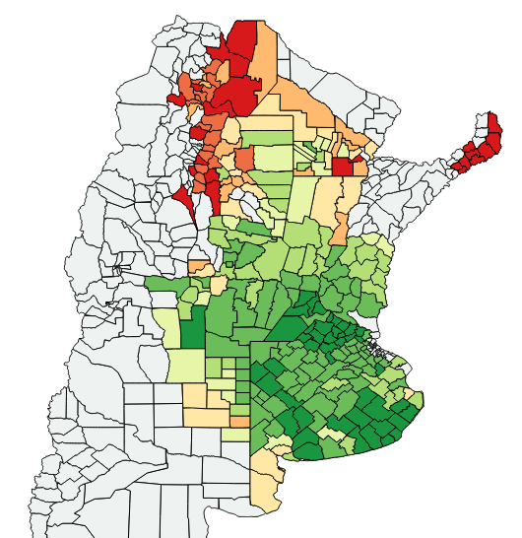
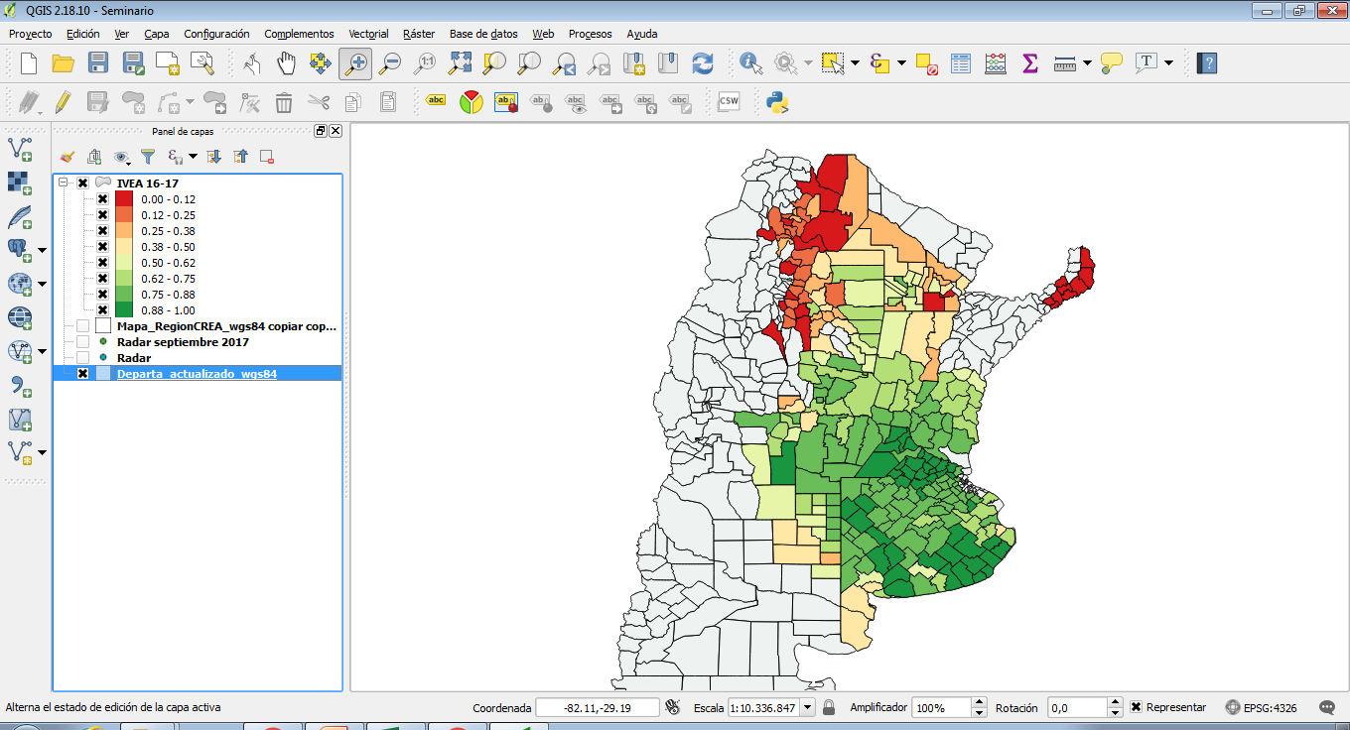
IVEA
Relacionando rendimientos relevados con rendimientos de indiferencia, por cultivo y distrito (y rotación)
Indicador Viabilidad Económica Agrícola
RP > RI (mayor en 20%)
1
RP próximo RI
0,5
=
RP < RI (menor a -20%)
0
Campaña 16/17
Area de Economía de AACREA
Notes:
Los Seguros son uno de los instrumentos. NUMEROS.
Pero OJO los multiriesgos por algo no funcionan. NUMEROS

Slide 7
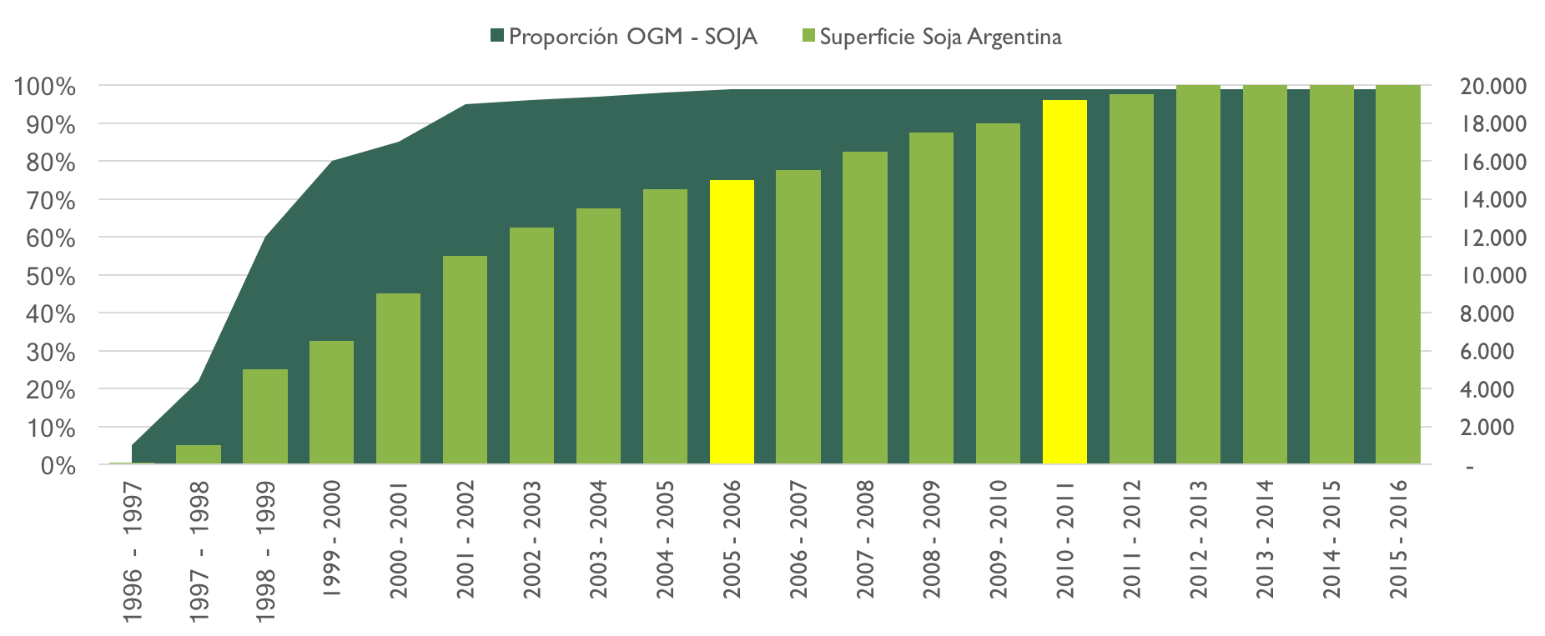
MADUREZ DEL PAQUETE TECNOLÓGICO
Area de Empresa de AACREA. Fuente MAGyP
Notes:
Los Seguros son uno de los instrumentos. NUMEROS.
Pero OJO los multiriesgos por algo no funcionan. NUMEROS

Slide 8
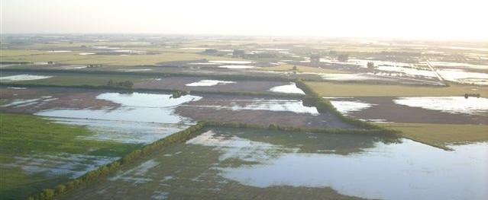
QUE HAY POR HACER?
Desafíos y Oportunidades
Desafíos agronómicos cada vez más complejos
  Se hace indispensable una mirada sistémica (del cultivo al sistema)
  Se requieren más disciplinas y habilidades
  Decisiones multi-objetivo
Rawson, Noviembre 2014

Slide 9



QUE HAY POR HACER?
Desafíos y Oportunidades
Gran brecha de rindes por cubrir
  Necesidad de investigación y desarrollo local
  Foco en levantar pisos de rendimientos
Promedio Mundo 2010
(Fischer et al 2014)
98%
50%
31%
Promedio Argentina
(Aramburu Merlos et al 2015 )
59%
59%
68%
Andrade 2016

Slide 10
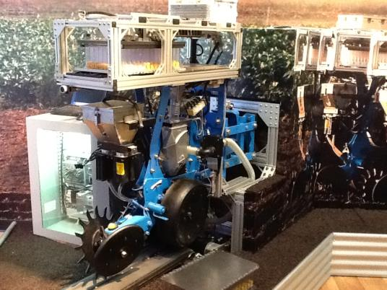
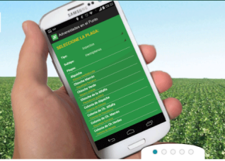
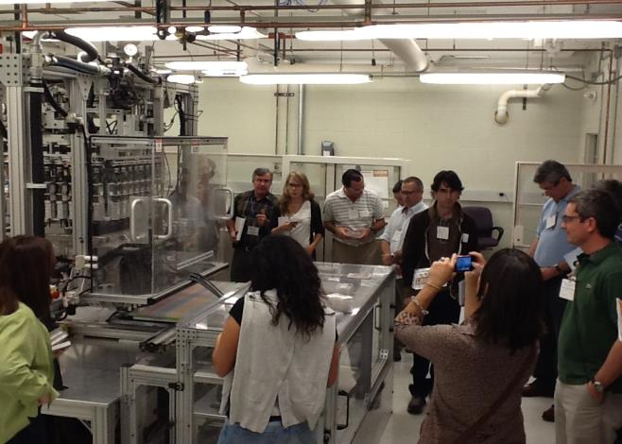
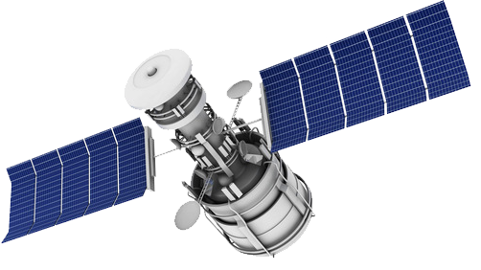
QUE MÁS HAY POR HACER?
Desafíos & Oportunidades
“Ola” de nuevas tecnologías para ganar eficiencia

Slide 11
Mejoramiento genético y Biotecnología
EN LA SEMILLA
Velocidad
  Robótica
  Escala + Informatización (Big Data)
Foco
  Marcadores moleculares
  Edición génica
Driver principal: Rendimiento (lanzamientos con mejoras mínimas del 5-10%)

Slide 12
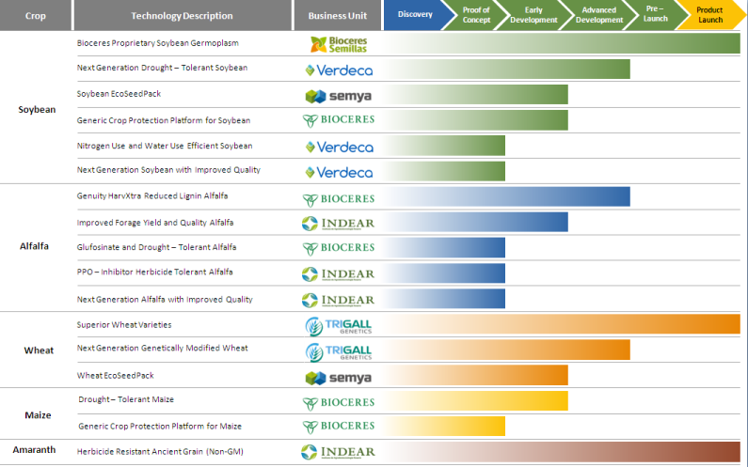
EN LA SEMILLA
Pipeline Bioceres

Slide 13
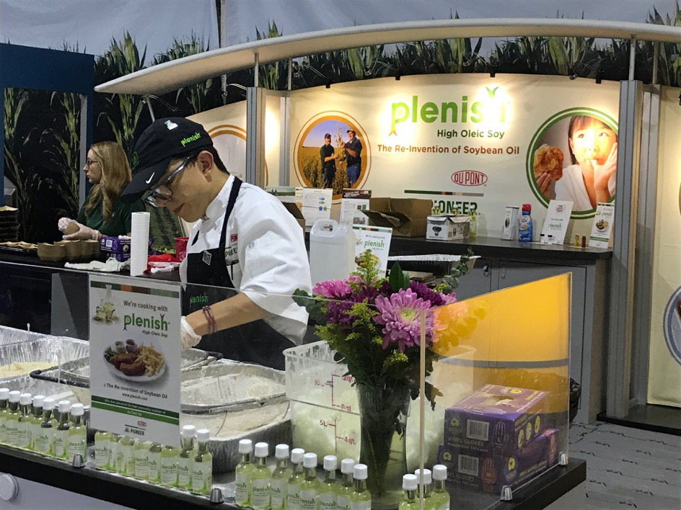
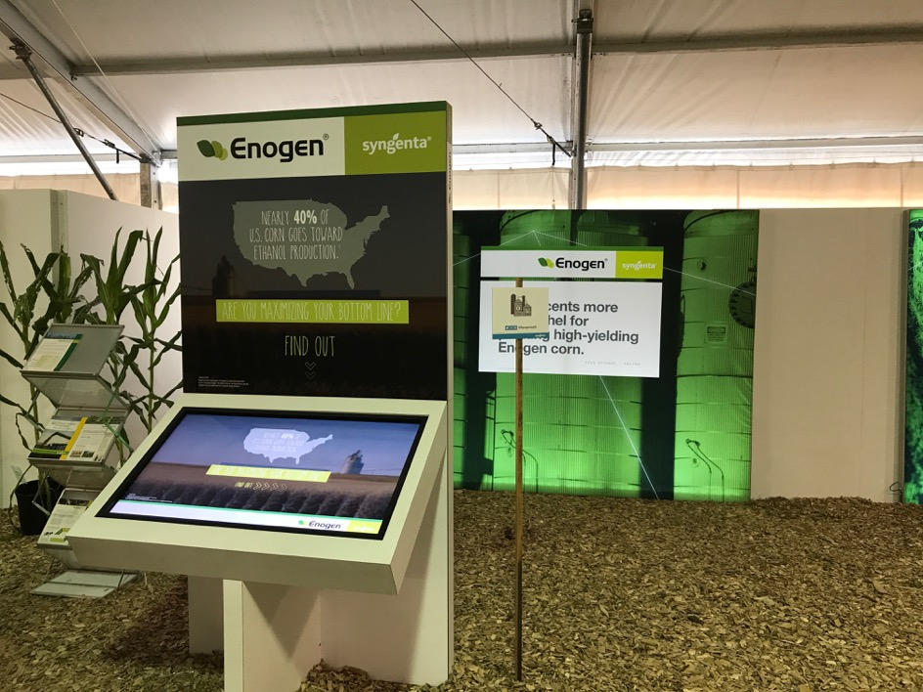
EN LA SEMILLA
Farm Progress Show 2017

Slide 14
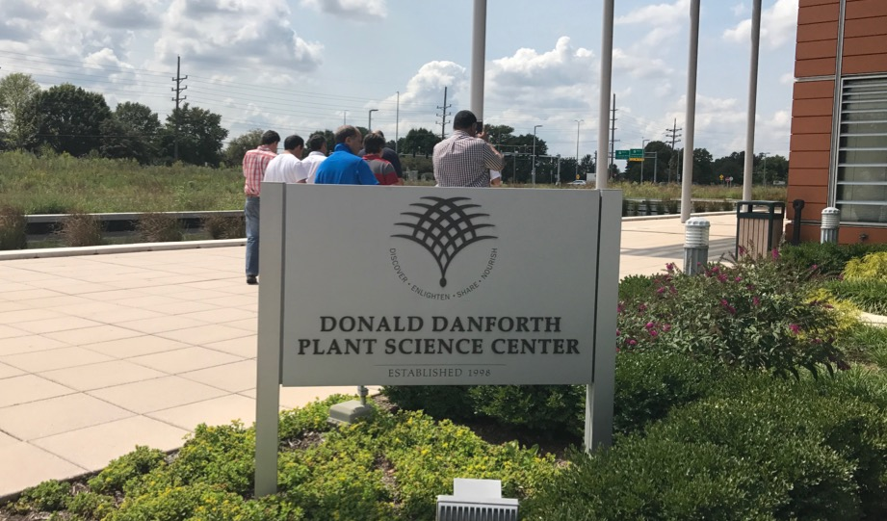
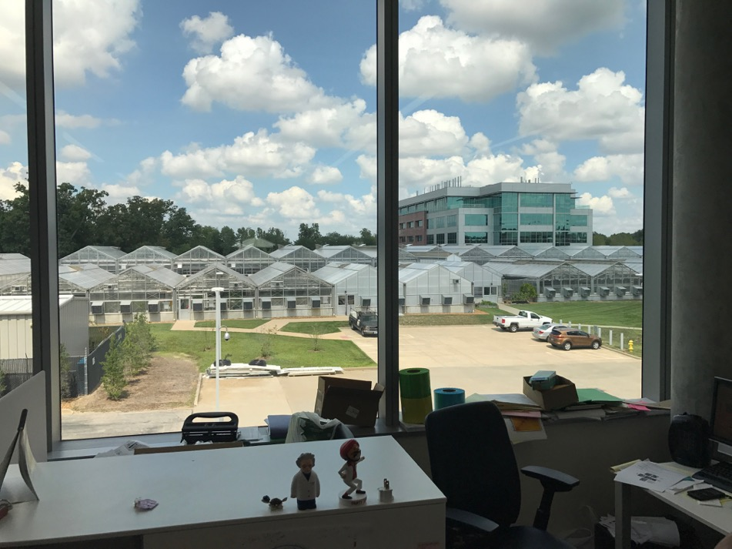
EN LA SEMILLA

Slide 15
Microbiología
EN LA SEMILLA II
Fijación de nitrógeno (nuevas formulaciones)
Micro organismos que facilitan la absorción de nutrientes
Control de estrés abiótico
  Rizósfera modificada
Control de estrés biótico (Biocontrol)

Slide 16
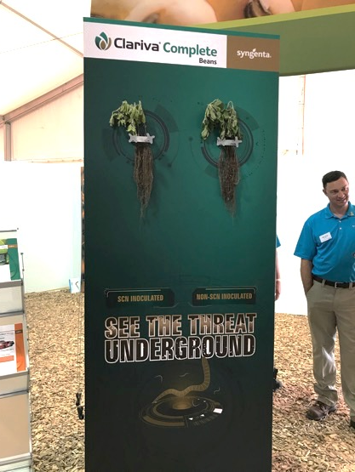
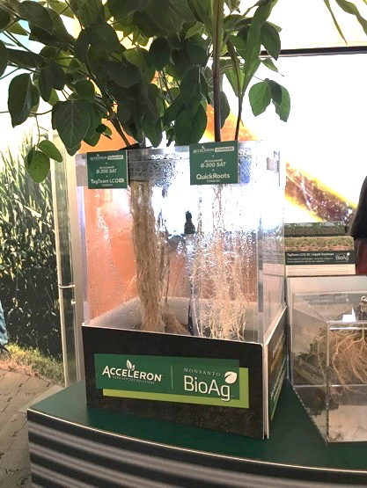
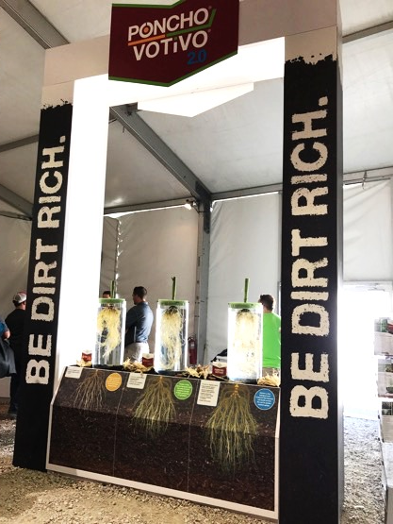
EN LA SEMILLA II
Farm Progress Show 2017

Slide 17
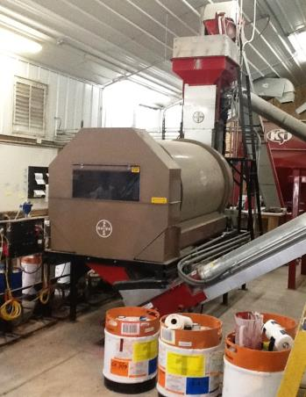
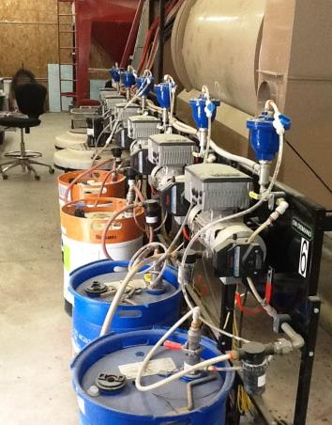
EN LA SEMILLA II
Tratamiento profesional de semillas

Slide 18

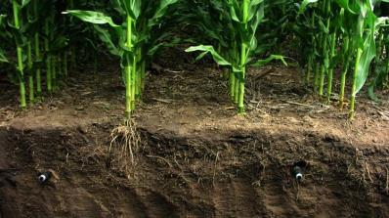
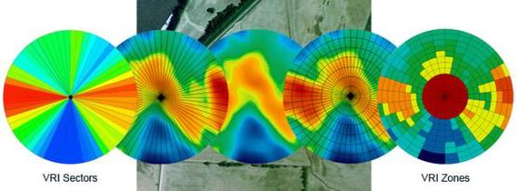
Riego
EN EL MANEJO DEL AGUA
Mayor EUA (tecnología de aspersores)
Simplicidad de manejo (remoto)
Riego de precisión
Riego por goteo

Slide 19
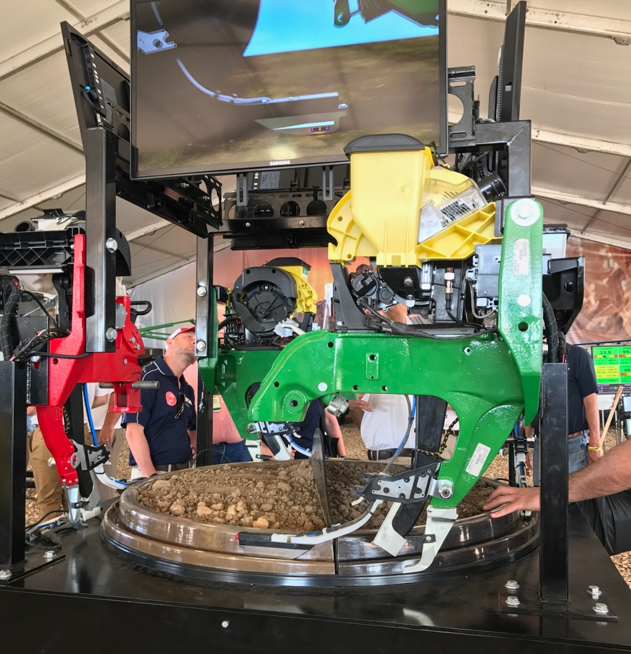
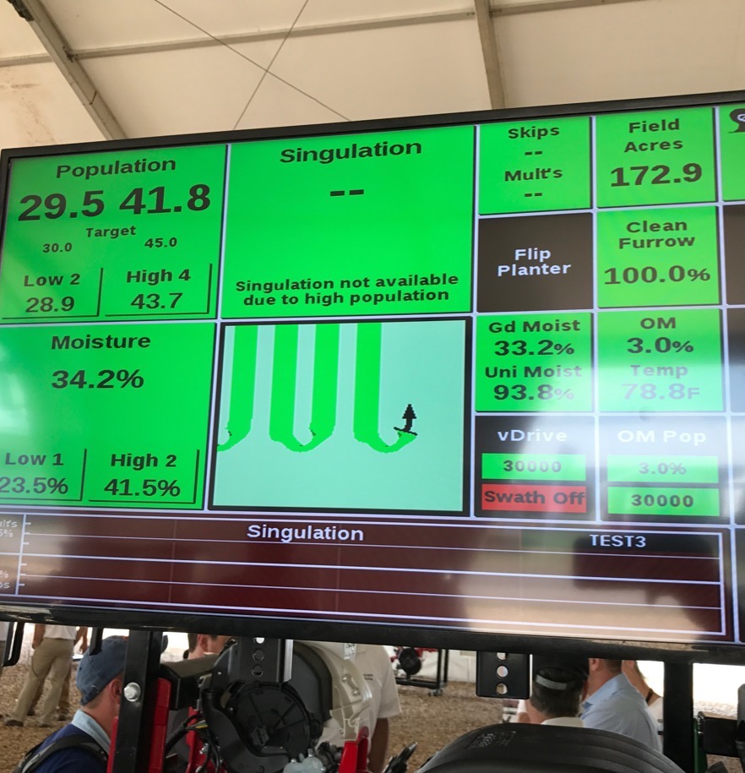
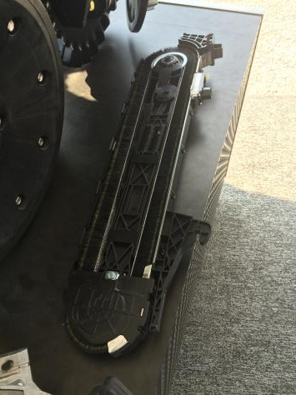
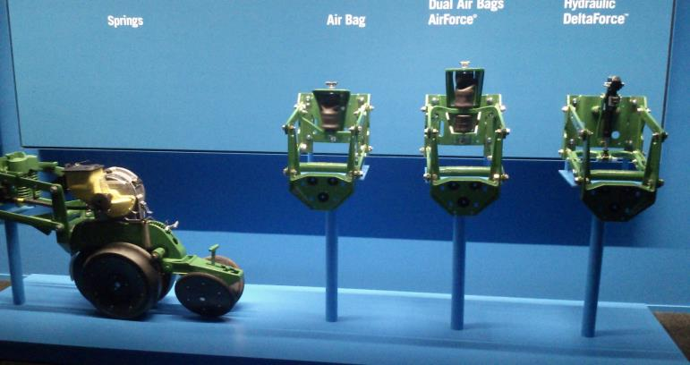
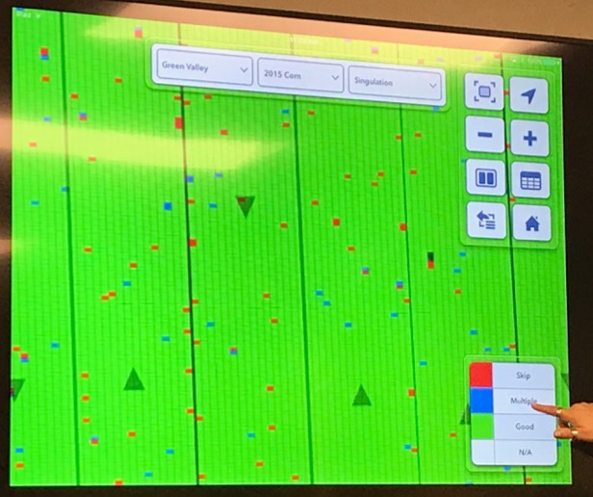
Siembra
EN LA MAQUINARIA
Precisión
Velocidad
Eficiencia

Slide 20
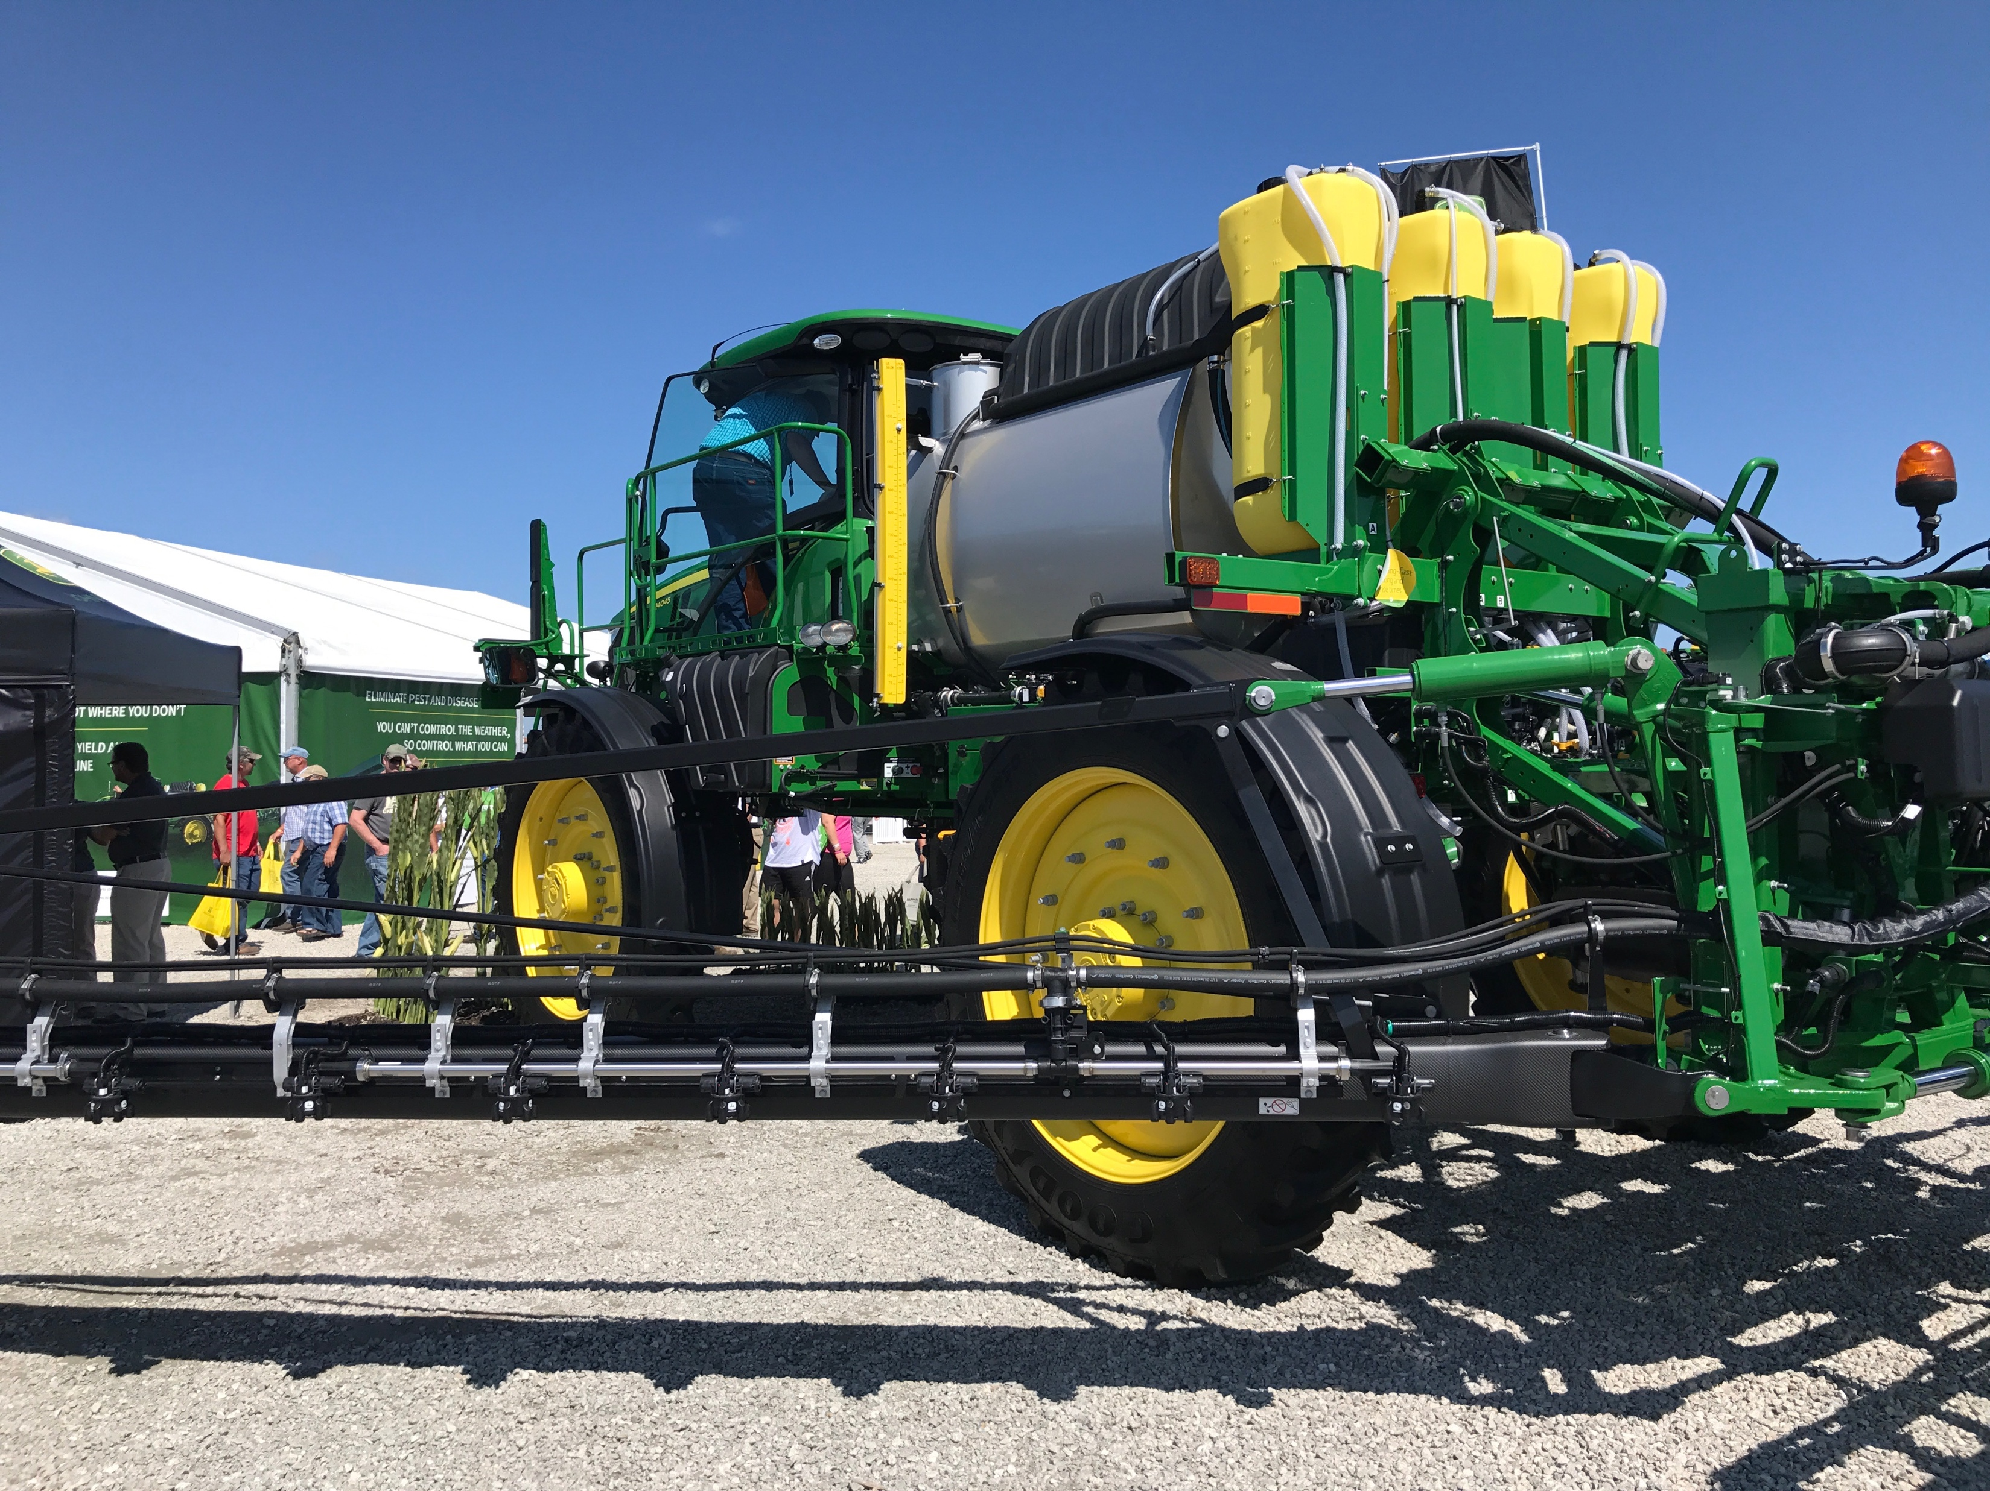
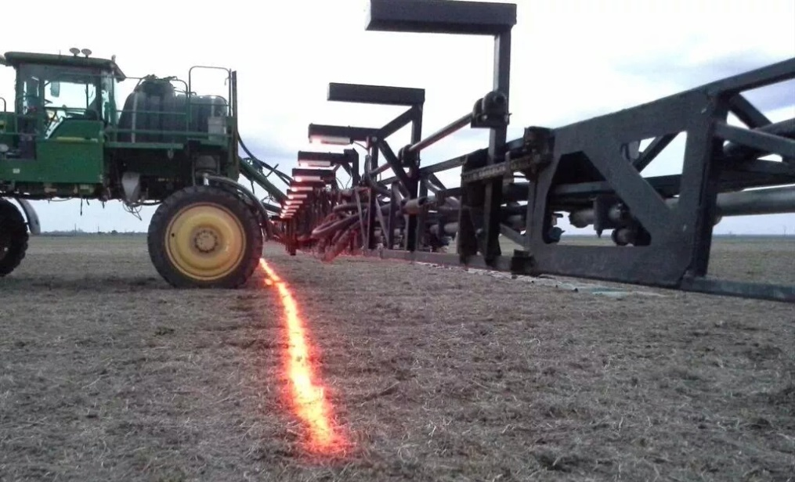
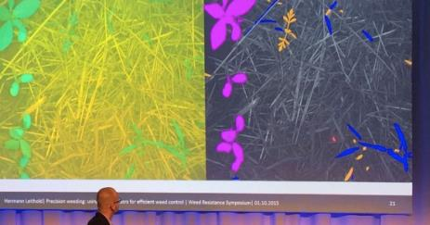
EN LA MAQUINARIA
Pulverización
Variable on line o con prescripción previa
Inyección de p.a. en el flujo de agua
Mayor efectividad y seguridad (control de derivas)

Slide 21
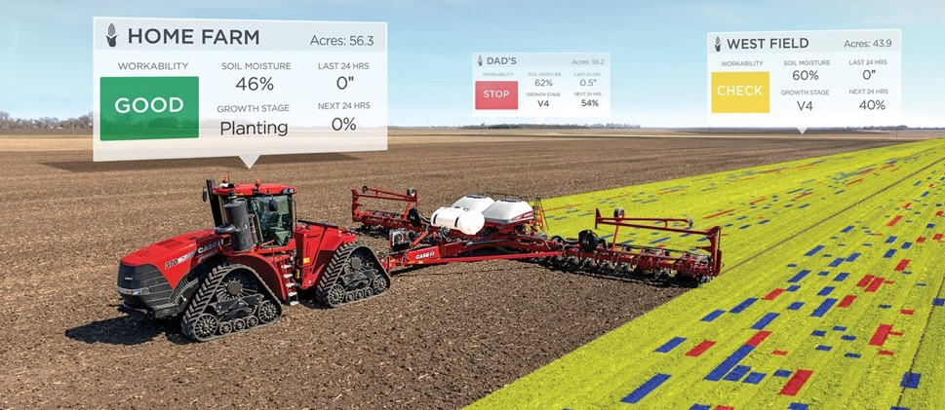
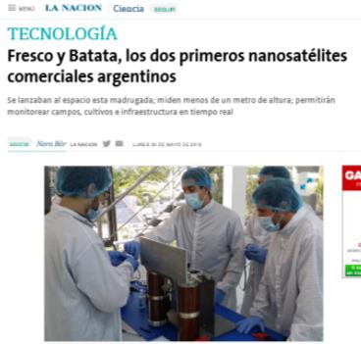
Agricultura de Precisión
EN LA EFICIENCIA DE USO DE INSUMOS Y RECURSOS
Sensores remotos
  Drones – Satélites
    Monitoreo
    Diagnóstico de necesidades de N
    Mapeo de napas (geo radar)
    Estimación de rendimiento - Peritaje de seguros

Slide 22
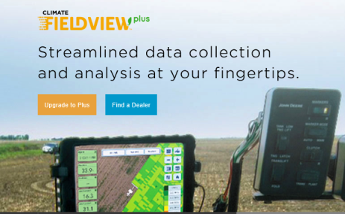
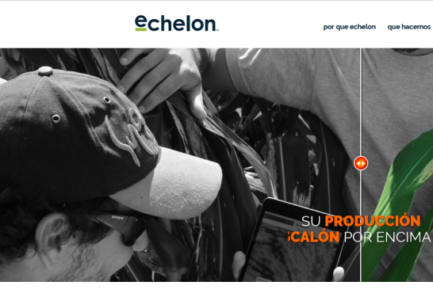
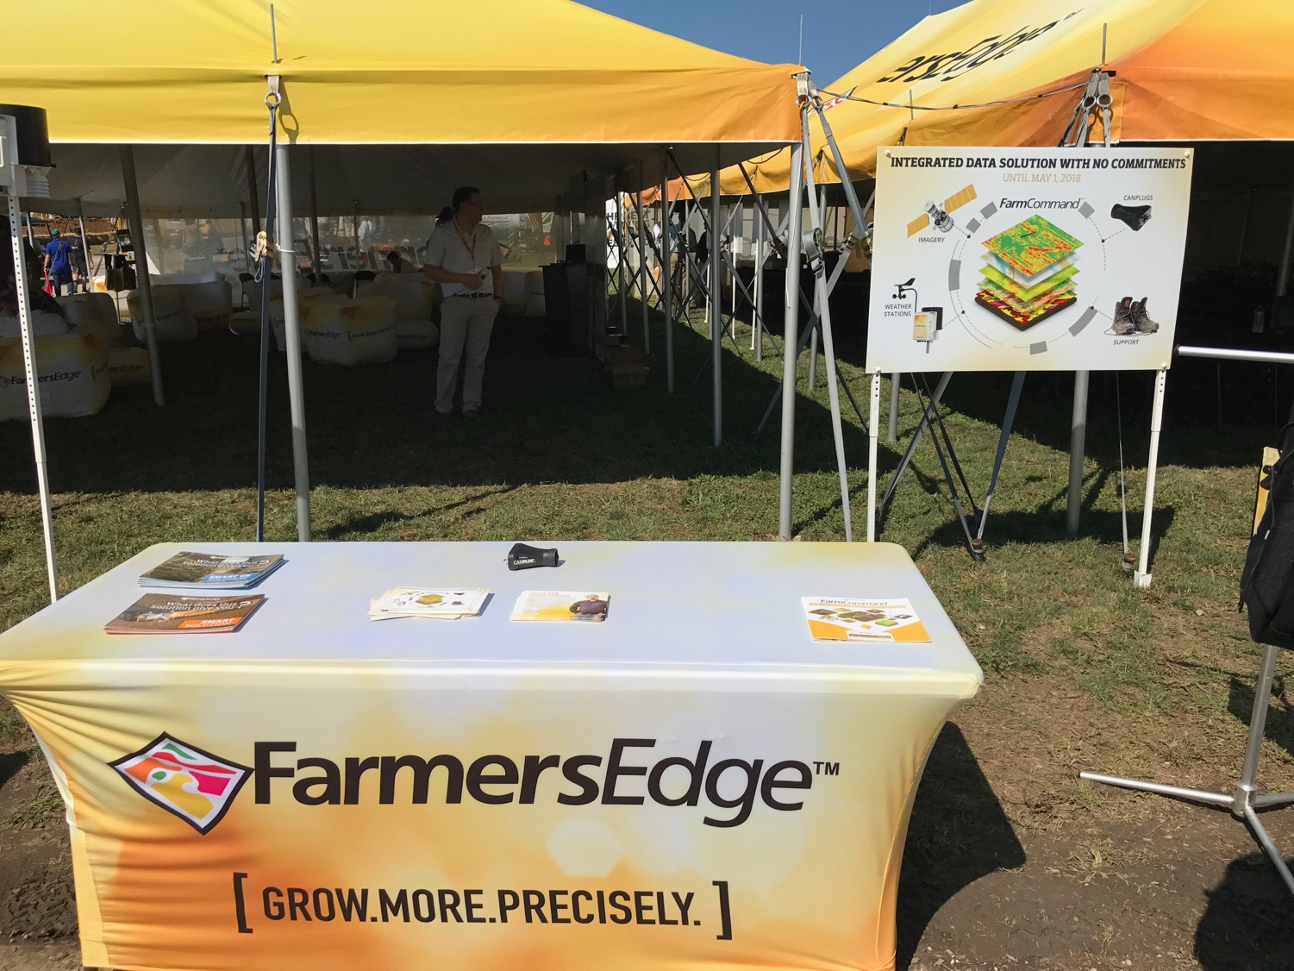
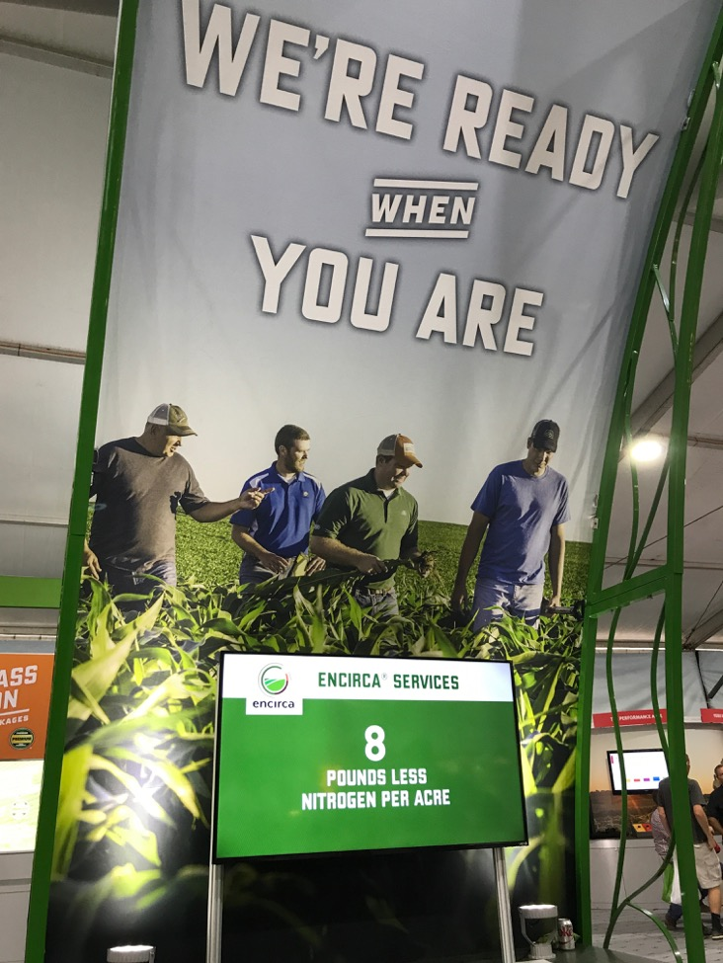
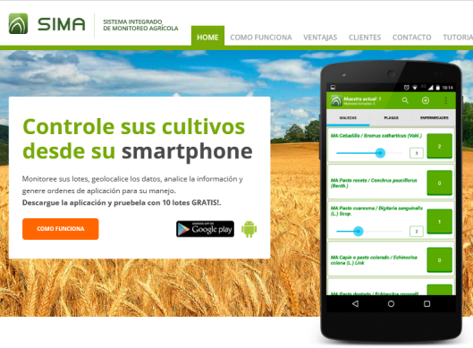
Soporte de manejo
EN LA SIMPLEZA DE LA GESTIÓN PRODUCTIVA
Plataformas / Agroecosistemas digitales
  MSA
  Pronósticos climáticos
  Sensores remotos
  Big Data
  Monitoreo con dispositivos móviles - Apps

Slide 23
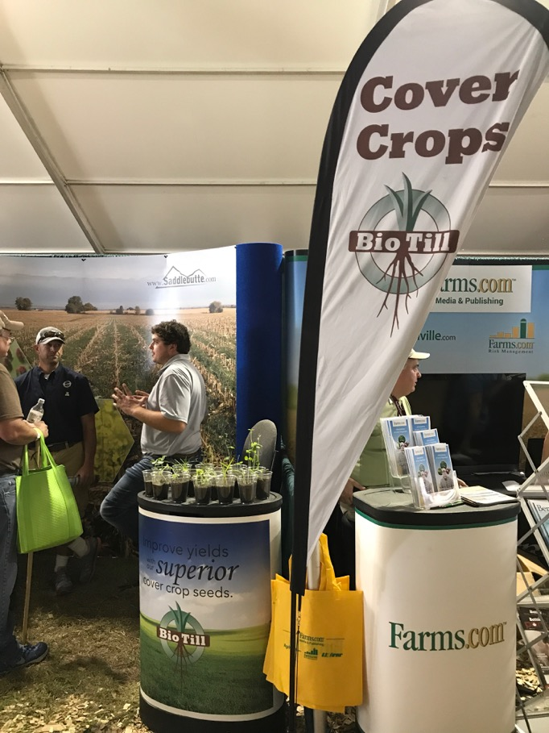
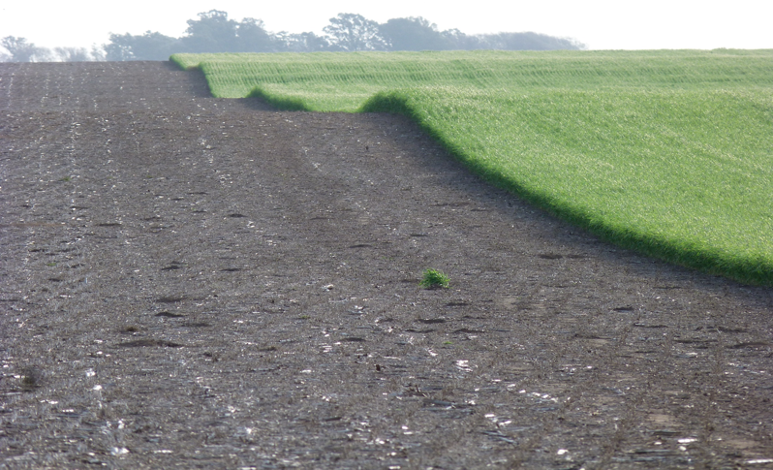
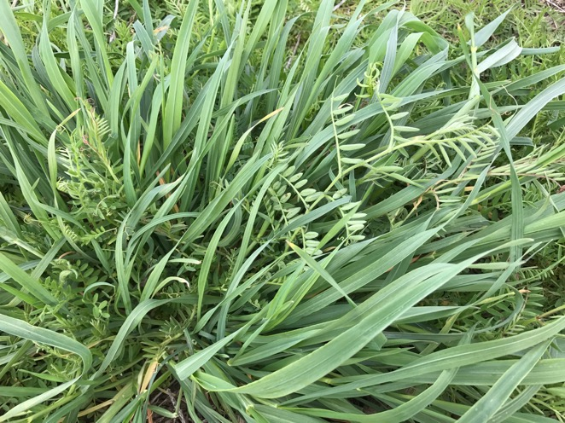
QUE MÁS HAY POR HACER?
Desafíos & Oportunidades
Re pensar el modelo productivo y empezar a mirar prácticas “env-friendly”
  Manejo de procesos basado en conceptos ecológicos

Slide 24

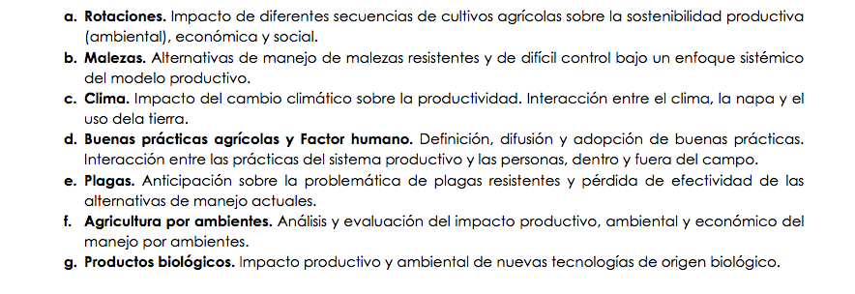
QUE ESTAMOS HACIENDO EN AACREA?
Área de Agricultura
Re orientación de proyectos y líneas de trabajo

Slide 25
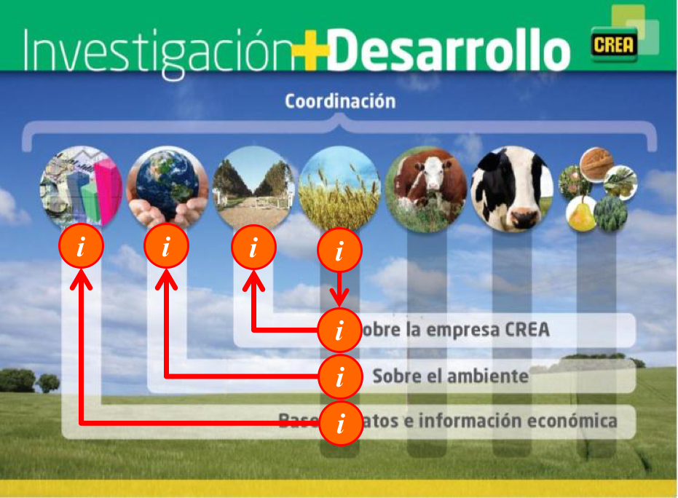
QUE ESTAMOS HACIENDO EN AACREA II
Nueva área de Innovación
Búsqueda, detección, filtrado en incubación de Ag Tech

Slide 26
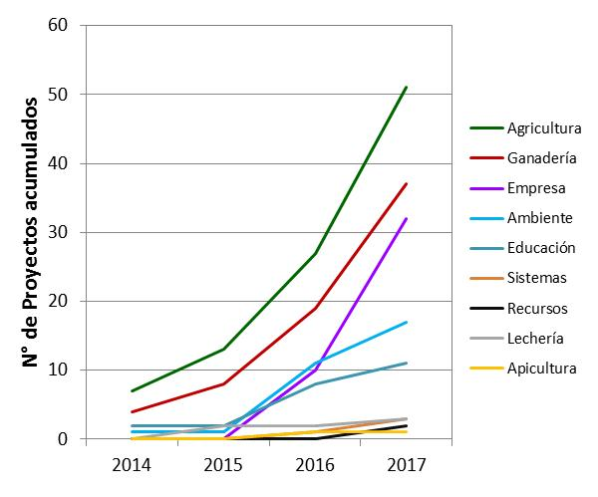
AREA DE INNOVACIÓN DE AACREA
Area de Innovación de AACREA

Slide 27

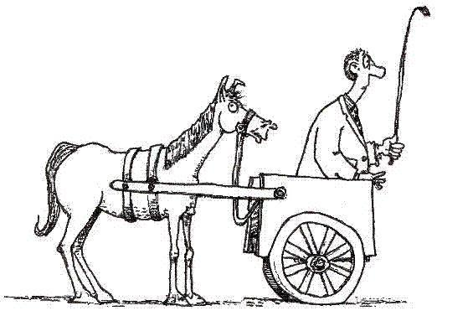
REFLEXION I
El impacto de cada tecnología lanzada dependerá de la necesidad genuina de su desarrollo

Slide 28
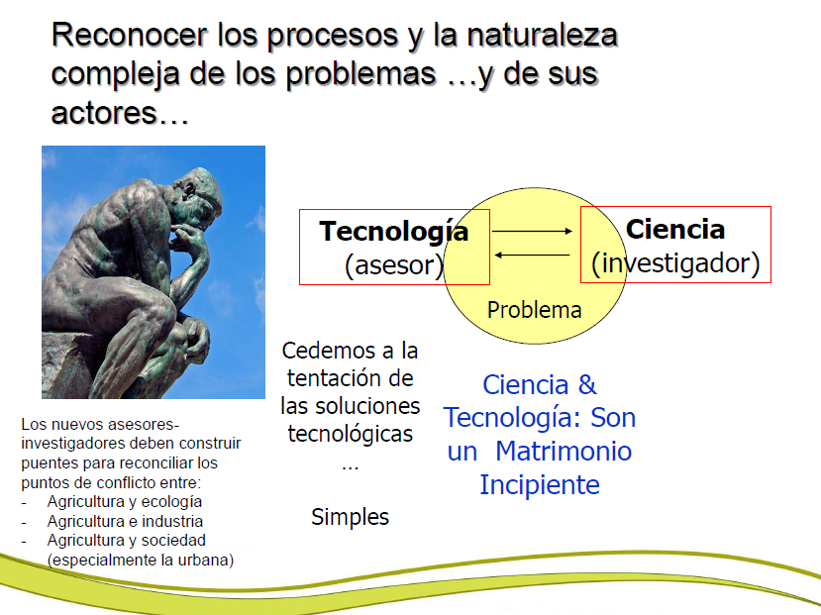
REFLEXION II
Emilio Satorre

Slide 29

MUCHAS GRACIAS!

